Slide 1
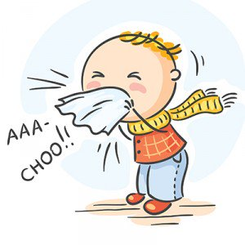
Patologie respiračního systému I.

Slide 2
OSNOVA
Anatomie a fyziologie respiračního ústrojí
Poruchy dýchání a obranné reflexy
Nemoci horních cest dýchacích (HCD)
Nemoci dolních cest dýchacích (DCD)

Slide 3
RESPIRAČNÍ ÚSTROJÍ - ANATOMIE

Slide 4
RESPIRAČNÍ ÚSTROJÍ - ANATOMIE
Horní cesty dýchací
Dutina nosní
Paranazální dutiny
Hltan
Hrtan
Dolní cesty dýchací
Trachea
Bronchy
Plíce

Slide 5
DOLNÍ DÝCHACÍ CESTY - ANATOMIE
Bronchioly
Terminální bronchioly
Respirační bronchioly
Alveolární dukty
Alveolární váčky
Alveoly
Bronchy

Slide 6
RESPIRAČNÍ ÚSTROJÍ - FYZIOLOGIE
Zevní dýchání
Realizované v alveolech
Alveolo-kapilární membrána
Difúze plynů
Vnitřní dýchání
Buněčné dýchání

Slide 7
ALVEOLUS

Slide 8
PORUCHY DÝCHÁNÍ
Tachypnoe
Bradypnoe
Hyperpnoe
Apnoe
Dyspnoe
Ortopnoe
Periodické dýchání
Asfyxie

Slide 9
OBRANNÉ REFLEXY
Kašel
Kýchání

Slide 10
NEMOCI HORNÍCH CEST DÝCHACÍCH
Nejčastěji různé formy zánětů – vzájemně se kombinují
Záněty
Rýma (rhinitis)
Sinusitida
Nosní polypy
Epiglotitida
Laryngitida
Wegenerova granulomatóza (granulomatóza s polyangiitidou)
Nádory
Angiofibrom
Nazofaryngeální karcinom
Orofaryngeální karcinom
Karcinom hrtanu

Slide 11
ZÁNĚTY HCD

Slide 12
RÝMA (RHINITIS)
Katarální zánět sliznice nosní dutiny a nosohltanu
Etiologie
viry (rhinovirus, coronavirus, chřipka, aj.)
sekundárně bakteriální infekce
Makro:
serózní (vodnatý) exsudát, zarudnutí a zduření sliznice
Mikro:
edém sliznice, hlen, serózní (katarální) zánět

Slide 13
RÝMA (RHINITIS)

Slide 14
SINUSITIDA
Zánět paranasálních dutin (frontální, etmoidální, maxilární…)
Etiologie:
Viry (analogicky jako rýma)
Bakterie
Plísně
Většinou serózní, ale i hnisavý zánět s možným přestupem na okolní struktury
→ orbita, přední jáma lební
→ hnisavá meningitida, flegmóna orbity

Slide 15
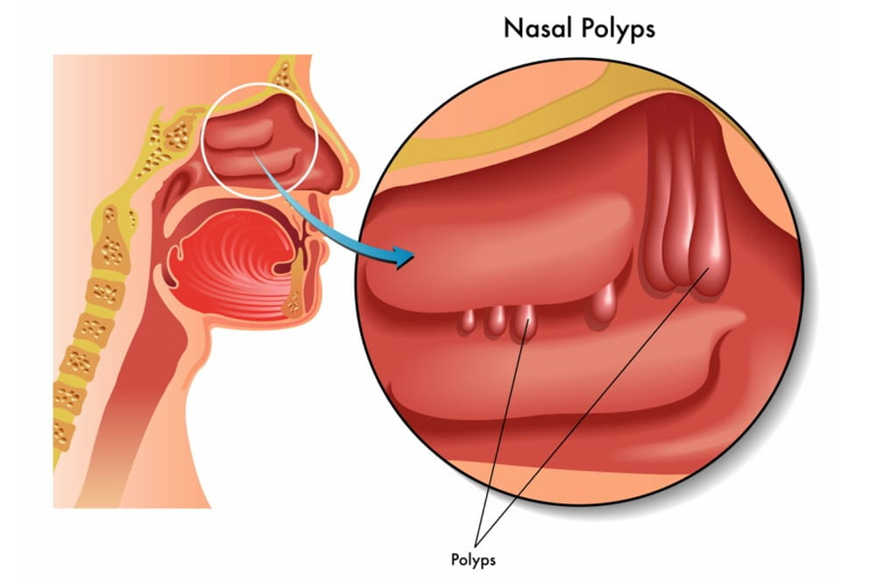
NOSNÍ POLYPY
Polypózní zbytnění sliznice
dutina nosní
paranazální dutiny
Etiologie
chronické záněty (virové, bakteriální)
alergie
diabetes
cystická fibróza (mukoviscidóza)
Klinika:
bolesti hlavy
obstrukce nosu
Makro:
mnohočetné polypózní útvary
měkká konzistence
Mikro:
edematózní až myxoidní stroma s lymfocyty, plazmocyty, eosinofily a neutrofily
na povrchu respirační nebo metaplastický dlaždicový epitel

Slide 16
NOSNÍ POLYPY

Slide 17
ZÁNĚTY HRTANU
AKUTNÍ
katarální
stenozující
- subglotická PSEUDOKRUP
- akutní epiglotitis viz dále
- Quinckeho edém
- pseudomembranózní laryngitis KRUP př. záškrt
CHRONICKÉ
kouření, prach, alkohol, GER
leukoplakie…dysplázie…karcinom hrtanu

Slide 18
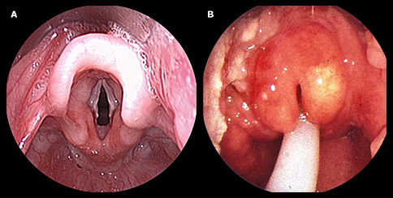
AKUTNÍ EPIGLOTITIDA
Zejména u dětí
Infekce H. influenzae B
Flegmonózní zánět měkkých tkání epiglottis
Epiglottis zarudlá, oteklá, zvětšená
Klinika:
Bolesti při polykání
Dušnost – hrozí asfyxie!!!
Riziko sepse

Slide 19
GRANULOMATÓZA S POLYANGIITIDOU (Wegenerova granulomatóza)
ANCA+ vaskulitida malokalibrových cév
Většinou po 40. roku
Morfologie:
Tvorba nekrotizujících granulomů, centrálně mohou mít dutinu
Postižené orgány:
Plíce
Horní cesty dýchací (nosní dutina, sinusy, nosohltan)
Ledviny (glomerulonefritida)
Terapie
Imunosuprese (kortikoidy), relativně dobrá odezva na léčbu

Slide 20
NÁDORY HCD

Slide 21
NÁDORY HCD
Benigní
Sinonazální papilom (Schneideriánský)
Angiofibrom nosohltanu - juvenilní
Hemangiom
Maligní
Nazofaryngeální karcinom
Keratinizující X nekeratinizující - diferencovaný a nediferencovaný (= lymfoepiteliální Ca)
Infekce EBV, kouření, solené ryby
Sinonasální karcinom - možná asociace s HPV
Karcinom orofaryngu
Tonzila a kořen jazyka
HPV+ incidence stoupá, mladší, nekuřák, bez abuzu, vyšší socioekonomický status
HPV- opačné atributy
Časné meta do uzlin - termín „ METASTÁZY KARCINOMU Z NEZNÁMÉHO PRIM. ZDROJE“
Karcinom hrtanu
Nejčastěji dlaždicobuněčný karcinom (95%)

Slide 22
KARCINOM HRTANU
Etiologie:
Typicky 60-70let, muž
Chronická laryngitis
Silná asociace s kouřením, abuzus alkoholu, expozice prachu, GER
Dlaždicobuněčný karcinom (95 %)
Dle lokalizace:
Supraglottis – časné metastázy, špatná prognóza
Glottis (hlasivky) – nejčastěji
Subglottis – pozdní klinické příznaky, špatná prognóza
Klinika:
Závisí na lokalizaci nádoru
Typicky chrapot a změny hlasu při lokalizaci na hlasivkách
Léčba a prognóza:
V závislosti na typu nádoru, lokalizaci a stadiu onemocnění
Radioterapie, lokální excize, odstranění hlasivky (chordektomie), laryngektomie

Slide 23
KARCINOM HRTANU
Laryngoskopie
Resekát laryngu (laryngektomie)

Slide 24
NEMOCI DOLNÍCH CEST DÝCHACÍCH
Nemoci trachey a bronchů
Tracheitida
Bronchitida
Bronchiektázie
Asthma
Nemoci plic
Změny vzdušnosti
Poruchy plicního oběhu
Šoková plíce – ARDS (DAD)
Záněty
Nádory

Slide 25
NEMOCI TRACHEY A BRONCHŮ

Slide 26
BRONCHITIDA
Akutní = akutní katarální bronchitida
Navazuje na záněty HCD
Hlen + polymorfonukleáry
Chronická
> 3 měsíce trvající produktivní kašel
Kouření, prach, opakované infekty
Mikro: lymfocyty + plazmocyty, atrofie nebo hypertrofie sliznice, ztluštění stěny bronchu → stenóza
V kombinaci s emfyzémem → CHOPN a cor pulmonale
Možná dlaždicobuněčná metaplázie sliznice bronchů
Tracheitida analogicky

Slide 27
BRONCHIEKTÁZIE
Definice:
abnormální ireverzibilní rozšíření dolních dýchacích cest
Dělení:
Vrozené x získané
Ložiskové x vícečetné
Vakovité x cylindrické
Komplikace:
Omezený samočistící proces → opakované infekce
→ možný zdroj sepse / plicní absces a gangréna
Tvorba bronchiolitů
Amyloidóza
Dlaždicová metaplázie - dysplázie- Ca

Slide 28
BRONCHIEKTÁZIE

Slide 29
ASTHMA BRONCHIALE
Definice:
= zvýšená reaktivita dolních dýchacích cest na různé stimuly
→ vznik bronchospazmů a hypersekrece vazkého hlenu
→ zúžení dýchacích cest
→ obtížné exspirium → dyspnoe

Slide 30
ASTHMA BRONCHIALE
Klinika:
Atakovitě – remitentní průběh
Status asthmaticus
Nahromadění záchvatů
Potenciálně letální
Mikro:
Hyperemická sliznice + vazký hlen + hojné pohárkové buňky, eozinofily, zmnožená svalovina
Charcott-Leidenovy krystaly a Curshmannovy spirály

Slide 31
ASTHMA BRONCHIALE
Etiologie:
Různorodá
Familiární i osobní dispozice - jiné formy alergie v anamnéze
Dělení:
Extrinsické, atopické asthma (IgE-mediované)
Externí alergeny (prach, pyly, srst zvířat)
Hypersenzitivní reakce I. typu
Intrinsické asthma (idiopatické, non-atopické, sekundární)
Indukované chemickými látkami (plyny)
Indukované námahou, chladem
Psychika (stres)
Infekce

Slide 32
NEMOCI PLIC

Slide 33
NEMOCI PLIC
Změny vzdušnosti
Poruchy plicního oběhu
Šoková plíce – ARDS (DAD)
Záněty
Nádory

Slide 34
ZMĚNY VZDUŠNOSTI PLIC
Atelektáza / kolaps
snížená vzdušnost původně rozepjaté části plíce (platí i u nedonošenců)
Z obstrukce, komprese
Kolaps: patologie postihuje minimálně jeden lalok, často celé křídlo
Emfyzém - zvýšená vzdušnost

Slide 35
ATELEKTÁZA / KOLAPS
Nevzdušnost plicní tkáně
Fetální
Alveoly se po porodu rozvinou jen při prvním nádechu pak kolabují
Nedostatek surfaktantu
Klinicky dušnost až asfyxie
Získaná
Uzavření bronchu
Stlačení plíce výpotkem
Pneumothorax

Slide 36
EMFYZÉM
Definice:
= Nadměrná vzdušnost plicní tkáně (rozedma plic)
Typy:
Podle lokalizace:
Alveolární
Intersticiální
Podle délky trvání:
Akutní
distenze alveolů, není ruptura sept
Chronický
ruptura sept

Slide 37
EMFYZÉM
Typy alveolárního emfyzému:
Centrolobulární
Dilatace centrální části
Kouření
Panacinární
Celý acinus
Deficit α1-antitrypsinu
Paraseptální
Při povrchu plíce
tvorba bul → riziko PNO

Slide 38
EMFYZÉM
Makro
Mikro

Slide 39
PORUCHY PLICNÍHO OBĚHU
Plicní embolie
Hemoragický plicní infarkt
Plicní edém

Slide 40
PLICNÍ EMBOLIE
Trombembolická choroba
Zdroj embolů typicky z dolních končetin, ale možný i z jiných lokalizací
Častěji dlouhodoběji ležící a imobilní pacienti
Masivní embolie → akutní uzávěr plicní tepny → akutní cor pulmonale → náhlá smrt

Slide 41
PLICNÍ EMBOLIE
Typy:
Masivní oboustranná embolie
Kompletní obturace kmene a hlavních větví a. pulmonalis
okamžitá smrt
Submasivní
Uzávěr > 60 % plicního řečiště
Šokový stav
Drobná
Menší emboly intrapulmonálně
Méně závažné
Sukcesivní
Chronické onemocnění (měsíce a roky)
Opakované ataky drobných embolií
Paradoxní

Slide 42
PLICNÍ EMBOLIE
Embolizovaný materiál:
Trombembolus při masivní embolii
Trombus
Tuková tkáň (fraktury)
Vzduch
Nádorové buňky
Plodová voda
KD
Pevná tělesa

Slide 43
HEMORAGICKÝ PLICNÍ INFARKT
Následek plicní embolie v 10 % případů
Pouze v terénu plicní venostázy při srdečním selhání (nedostatečná funkce nutritivního oběhu plic)
Patogeneze:
Drobná embolie → uzávěr větve a. pulmonalis při nedostatečném zásobení bronchiálními tepnami → nekróza parenchymu → z nekrotických cév do ložiska dále proudí krev → sekundární prokrvácení → hemoragický infarkt

Slide 44
HEMORAGICKÝ PLICNÍ INFARKT
Ostře ohraničené ložisko
Klínovitý tvar
Typicky v periferii laloku
Mikro – koagulační nekróza

Slide 45
HEMORAGICKÝ PLICNÍ INFARKT

Slide 46
PLICNÍ EDÉM
Nahromadění tekutiny v intersticiu a následně v alveolech
Vykašlávání řídkého růžového sputa
Hojení
vstřebání
karnifikace… cor pulmonale chronicum

Slide 47
PLICNÍ EDÉM
Patogeneze:
↑ tlak v plicních cévách = hemodynamický edém – zejména při selhání LK
↑ permeabilita – záněty, ARDS, intoxikace

Slide 48
PLICNÍ EDÉM

Slide 49
SYNDROM AKUTNÍ DECHOVÉ TÍSNĚ (ARDS)
Tzv. šoková plíce, DAD
Těžká respirační insuficience vznikající na podkladě šokového stavu (trauma, infekce, sepse) intoxikace, ozařování, aj…
Akutní vznik - rychle vede k selhání dýchání, těžká hypoxemie, rezistence k terapii O2, RTG: bilaterální plícní infiltráty
Vysoká mortalita
Mikro – difúzní alveolární poškození:
Exsudativní fáze
Regresivní změny alveolární výstelky
Kongesce kapilár, někdy fibrinové tromby
Alveolární a intersticiální edém
↑ exsudace fibrinu do alveolů → hyalinní membrány (znemožňují výměnu plynů)
Proliferativní fáze
organizace fibrinu > karnifikace plíce - bronchiolizace epitelu a reepitelizace pneumocyty II. typu
klinika: chronická respirační insuficience >plícní hypertenze>chronické cor pulmonale s invalidizací

Slide 50
ARDS

Slide 51
IRDS
Obdobný obraz u nedonošených dětí s nezralým plícním parenchymem

Slide 52
Děkuji za pozornost…

